Slide 1

Školenie pre samosprávy I.
Portál data.slovensko.sk a jeho využitie
Viktória Šunderlíková
Lukáš Jankovič
viktoria.sunderlikova@mirri.gov.sk
lukas.jankovic@mirri.gov.sk

Slide 2
1. Obsah školenia
Portál data.slovensko.sk, ukážka funkcionality
Výhody
Kto zverejňuje dáta - samosprávy
Publikovanie na portáli, ukážka funkcionality
Komunitné funkcie portálu, ukážka funkcionality
Dostupné školenia
Zdroje

Slide 3
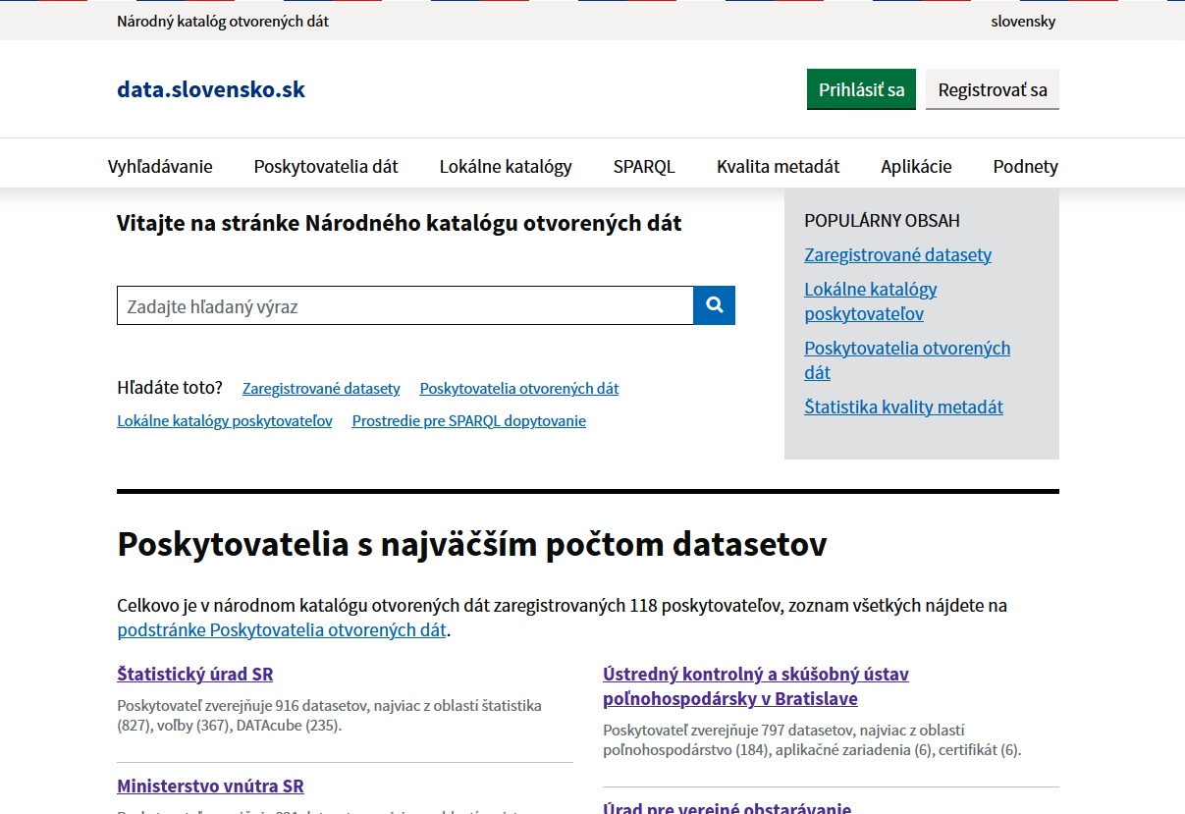
2. Portál data.slovensko.sk
spustený 2/2024 (predtým data.gov.sk)
portál slúži na zverejňovanie, prehliadanie a sťahovanie otvorených dát verejnej správy ale aj ostatných organizácií (vysoké školy, neziskové organizácie, firmy, ...)
otvorené dáta – zverejňované zadarmo, strojovo spracovateľné formáty (csv, excel, json, xml, ...), otvorené licencie, metadáta
je vhodný na zverejňovanie dát na ďalšie využitie

Slide 4

3. Výhody zverejňovania otvorených dát na data.slovensko.sk
povinné
používatelia ľahšie nájdu vaše datasety
vylepšenia, rozvoj funkcií
podpora
SPARQL
harvestovanie na európsky portál
komunitné funkcie
školenia
Photo by Stockcake

Slide 5

4. Kto všetko zverejňuje zo samosprávy
Mestá:
Myjava, Vranov nad Topľou, Stará Turá, Žilina, Tvrdošín, Trstená, Komárno, Senica, Svidník, Trebišov, Liptovský Mikuláš, Levoča, Trnava, Levice, Nové mesto nad Váhom, Banská Bystrica, Kežmarok, Prešov, Zvolen, Bratislava (in progress)
Obce:
Cífer, Horné Strháre, Kolačkov
Vúc:
Nitriansky, Trnavský, Banskobystrický, Prešovský

Slide 6

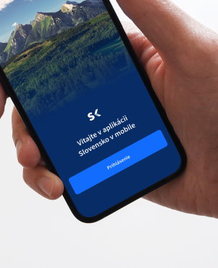
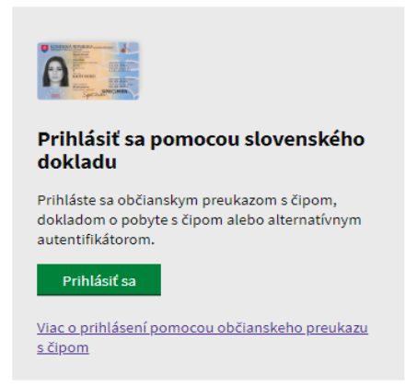
5. Zverejňovanie dát na portáli
prihlásenie na portál je možné cez slovensko.sk (eID)
organizácia, ktorá chce zverejňovať otvorené dáta sa musí najskôr zaregistrovať ako poskytovateľ otvorených dát
následne ho MIRRI aktivuje
poskytovateľa vieme pridať aj priamo
poskytovateľ môže mať 2 typy používateľov - administrátor/zverejňovateľ
používatelia sa prihlasujú cez eID/Slovensko v mobile
podpora: opendata@mirri.gov.sk

Slide 7
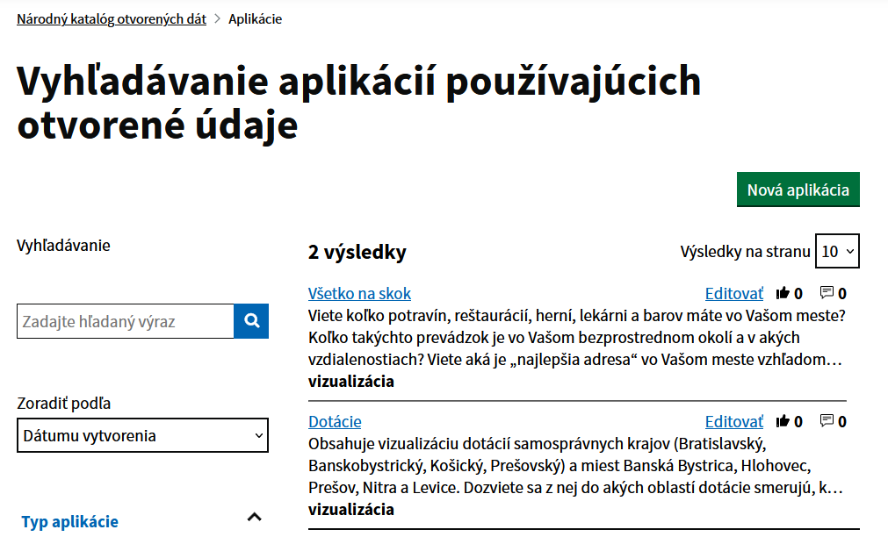
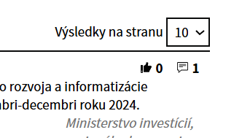
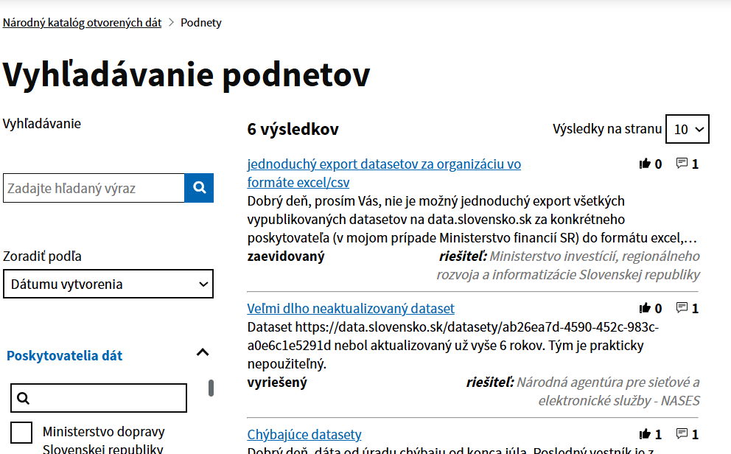
6. Komunitné funkcie
Cieľom funkcií je umožniť spoluprácu poskytovateľov a používateľov dát
člen komunity – hocikto, kto si na portáli vytvorí konto (eID alebo e-mail)
Pridanie podnetu k otvoreným dátam
Pridanie aplikácie využívajúcej otvorené dáta
Komentovanie datasetov
Likovanie datasetov
Notifikácie pri pridaní komentáru/aplikácie/podnetu

Slide 8
7. Školenia
Manuálna publikácia otvorených údajov cez data.slovensko.sk
Automatizovaná publikácia otvorených údajov cez data.slovensko.sk
Úvod do otvorených údajov
Ako dosiahnuť dopad pomocou otvorených údajov

Slide 9
8. Zdroje
Metodický portál otvorených dát https://slovak-egov.atlassian.net/wiki/spaces/opendata/overview
SPARQL https://wiki.vicepremier.gov.sk/pages/viewpage.action?pageId=155320433
E-learning Alvaria: https://www.alvaria.sk/kurz/otvorene-data-v-samosprave/
Návody https://slovak-egov.atlassian.net/wiki/spaces/opendata/pages/79036419/N+vody

Slide 10
Ďakujeme za pozornosť
lukas.jankovic@mirri.gov.sk
viktoria.sunderlikova@mirri.gov.sk
opendata@mirri.gov.sk

